Slide 1


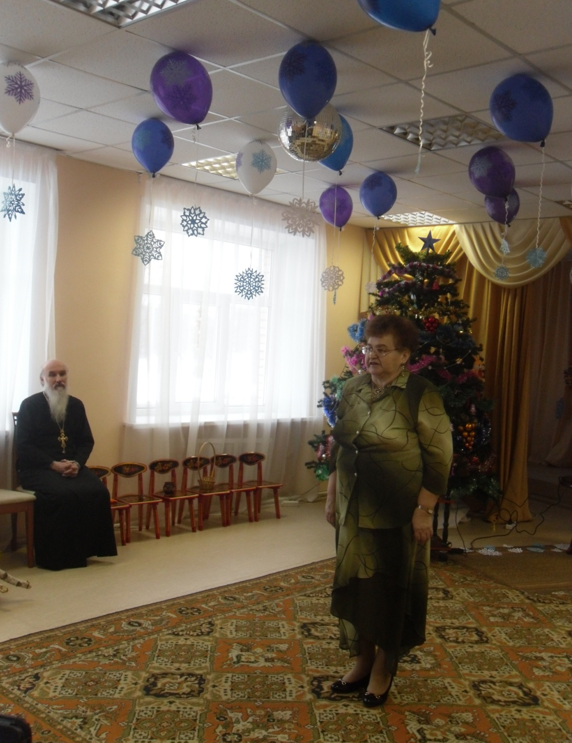
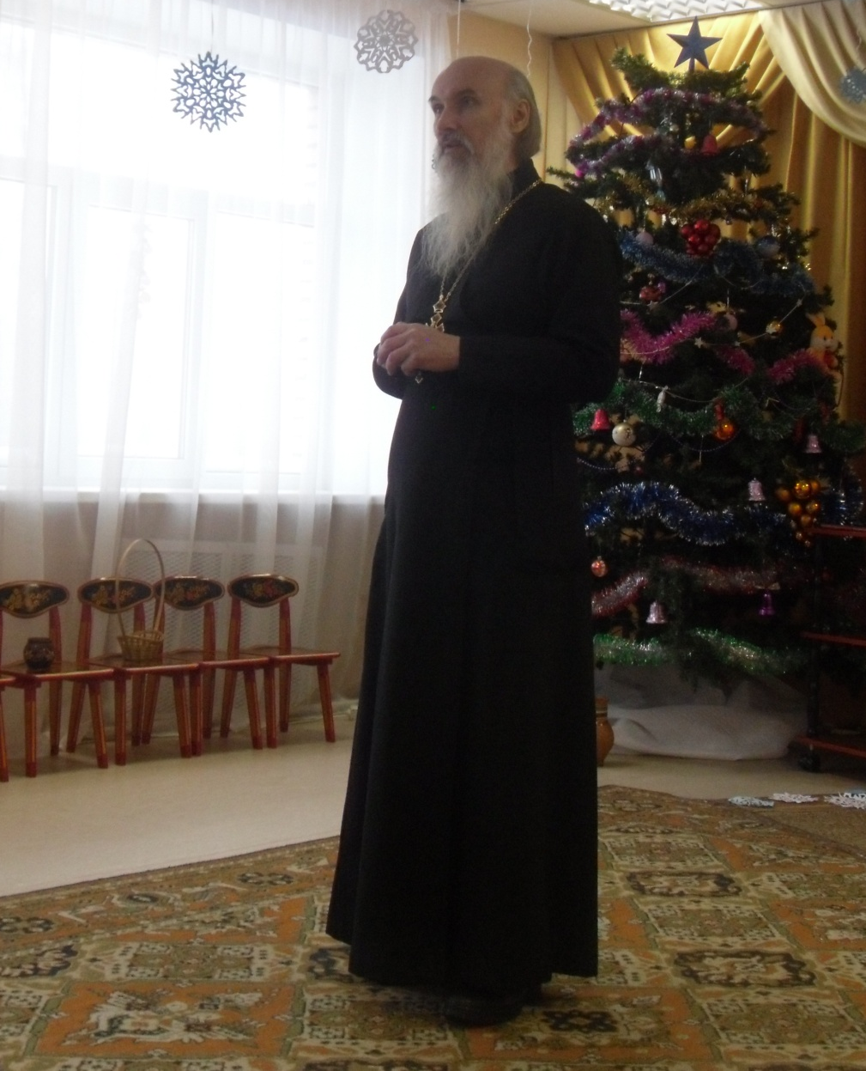
Презентация на тему:
«Духовно – нравственное воспитание детей старшего дошкольного возраста на основе православной культуры».

Slide 2
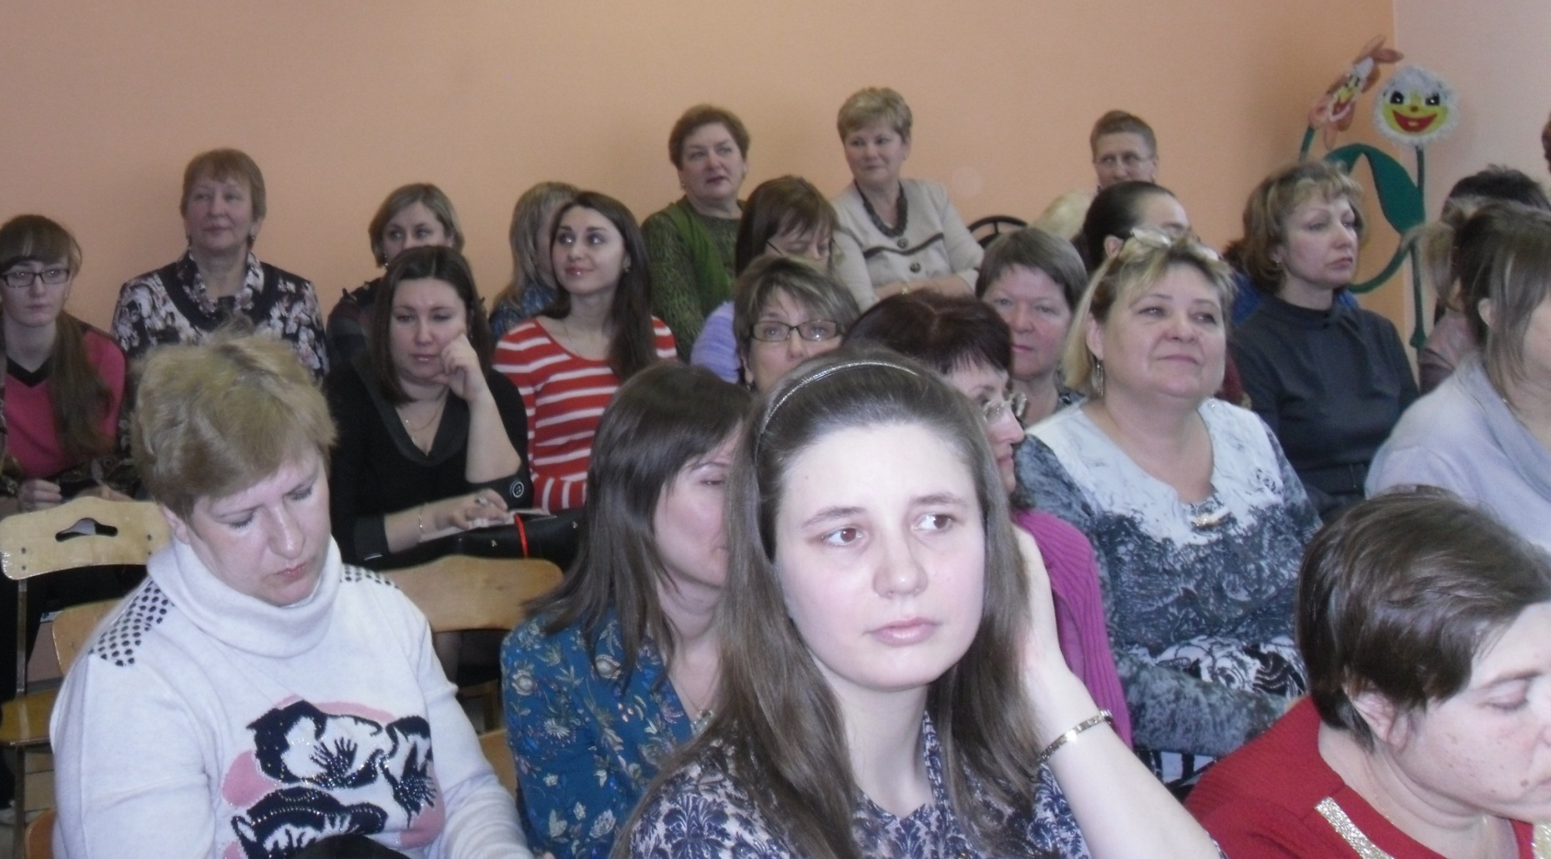
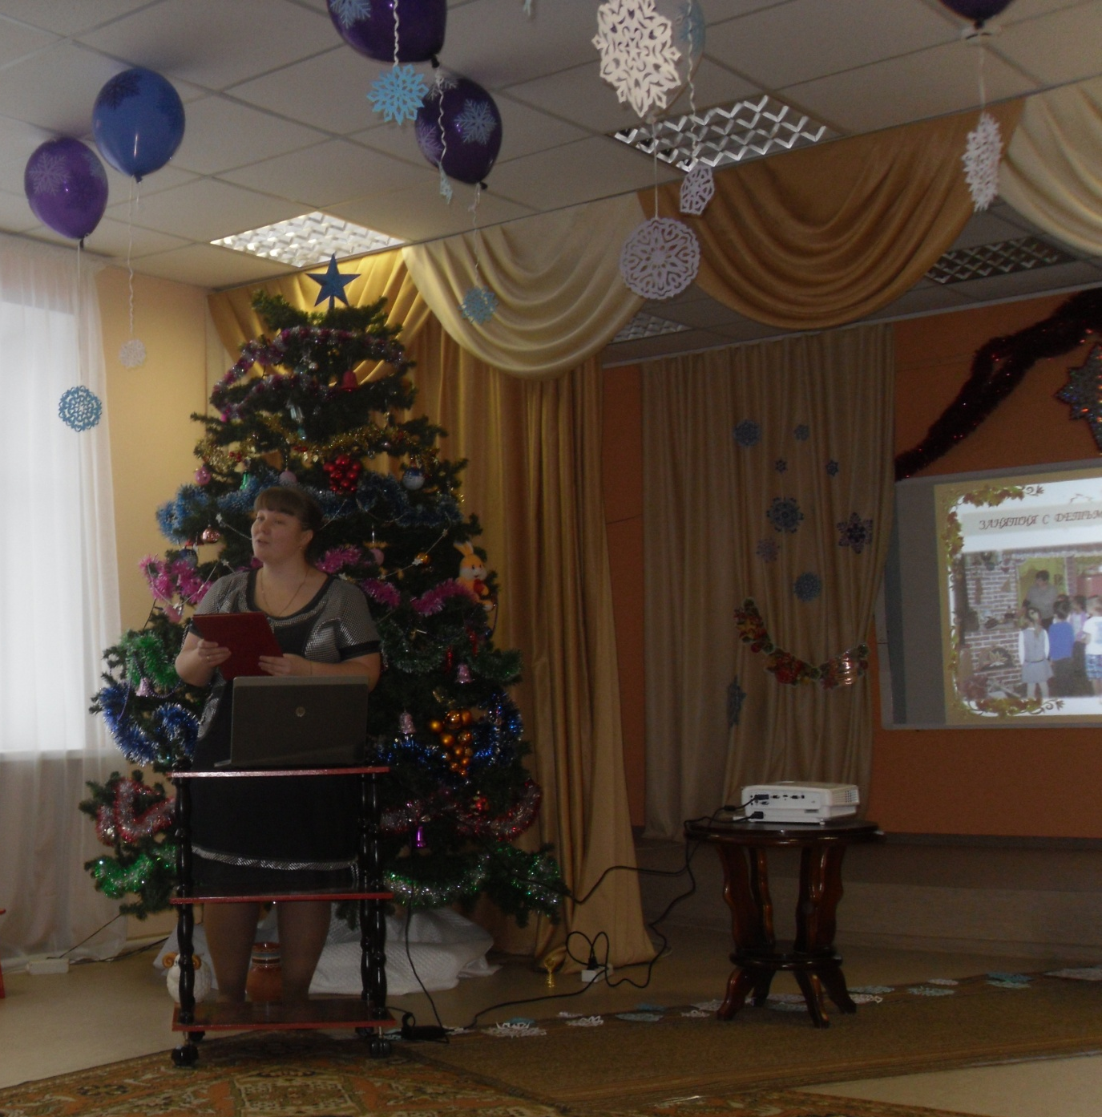

Slide 3
